Slide 1

模拟联合国培训 ——开会指南
哈尔滨市第三中学校模拟联合国中文委员会

Slide 2
一、宣布大会开幕

Slide 3
二、主席致辞

Slide 4
三、会议流程

Slide 5
会议流程
（一）分组会议
1、第一议程：共180分钟
破冰、主发言名单阐述国家立场
要求： 准备笔和纸，纸笔永远不离身；
提前到达会场，并且和提前到达的其他代表进行沟通讨论、分发名 片并记录观点；
每轮发言、投票都积极举牌，举牌时请目光自信坚定地看着主席；
明确列出下个分段会议的计划。
2、第二议程：210分钟
初步形成国家集团，撰写工作文件，初步形成会议思路
要求： 国家集团组建或站队；
拿出基本成型的工作文件；
与代表磋商达成近期会议思路。

Slide 6
会议流程
（一）分组会议
3、第三议程：共210分钟
撰写并上交工作文件，国家集团形成立场，达成会议思路
要求： 完成国家集团的（或自己的）工作文件并上交；
巩固国家集团稳定性，并尽可能拉拢更多国家加入；
在国家集团中起主导作用，无论是思路还是写作还是组织；
明确长期会议思路。
4、第四议程：180分钟
讨论工作文件，各国家集团交换观点，讨论矛盾
要求： 抓住国家集团间的根本利益冲突；
在国家集团内及国家集团之间不断沟通；
留一手会议思路。

Slide 7
会议流程
（一）分组会议
5、第五议程：共210分钟
再几份工作文件，准备撰写决议草案
要求： 上交工作文件，讨论并磋商；
稳住会议走向，发言中时刻提醒；
保住自己国家利益。
6、第六议程：210分钟
撰写决议草案，推动会议进程
要求： 积极撰写决议草案；
将国家集团间矛盾再次细化并讨论；
冷场时救场，绝地反击！

Slide 8
会议流程
（一）分组会议
7、第七议程：共210分钟
合并决议草案，最后磋商，提出修正案，投票
要求： 提前试探是否有合并决议草案的意向；
拉更多国家加入阵营；
上交决议草案；
工作文件压场面；
继续推动会议进程，暖场；
做好最后的磋商，坚定国家利益；
有针对性的提出修正案；
投出宝贵的一票；
胜利。

Slide 9
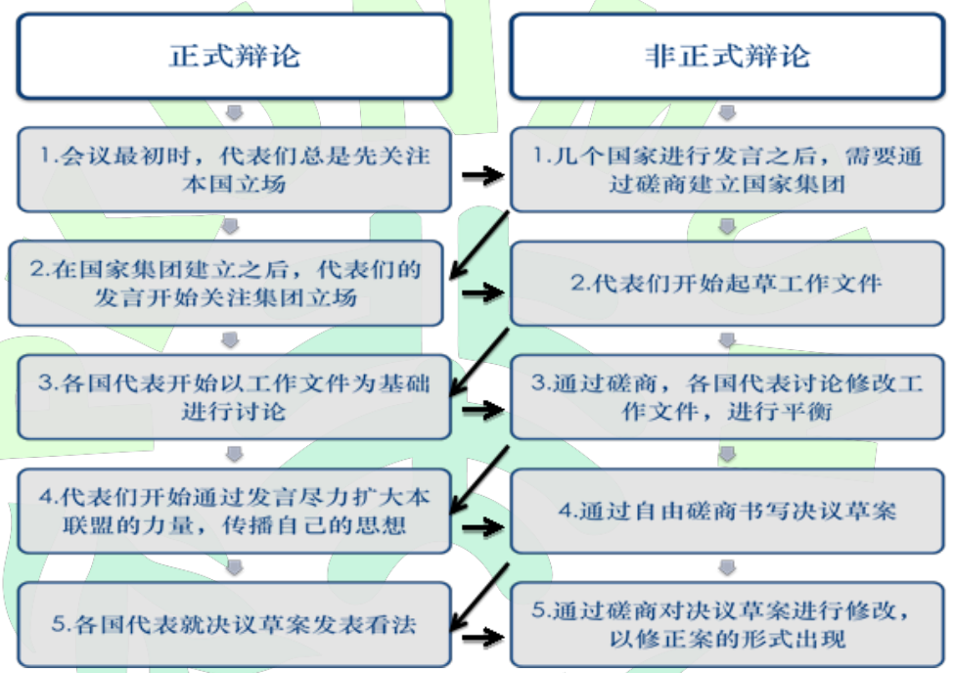
会议流程
（二）会议流程示意图

Slide 10
四、互动环节

Slide 11
互动环节
（一）问题或动议
请问场下有无问题？

Slide 12
五、佳句分享

Slide 13
六、总结

Slide 14
七、宣布大会闭幕

Slide 15
感谢
哈尔滨市第三中学校模拟联合国中文委员会

